Slide 1


Анализ современных методов и инновационных
технологий обучения
и их рекомендации
Проректор по
образовательной
и научной деятельности ТОО «КМУ «ВШОЗ»
Кауышева А.А.

Slide 2

Реализация «Концепции реформирования медицинского и фармацевтического образования Республики Казахстан 2006-2010гг.»
Началась полномасштабная реформа медицинского образования и науки
ППС ВУЗов были направлены на стажировки и обучение лучшим международным практикам
Изучены и внедрены в практику инновационные методы преподавания в медицинских ВУЗах.
*(утв. Указом Президента РК от 13.09.2004 г. № 1438).

Slide 3


Основные направления
Концепции
Совершенствование нормативно-правовой базы медицинского и фармацевтического образования.
Внедрение новых подходов к отбору и приему граждан в медицинские организации образования республики с 2005 года
Совершенствование системы финансирования и укрепления материально-технической базы медицинских организаций образования
Совершенствование управления медицинским образованием, внедрение системы менеджмента
Создание новой системы подготовки, оценки качества и уровня профессиональной компетенции медицинских и фармацевтических кадров с учетом международных требований
Сертификация и лицензирование специалистов
  Изменение структуры подготовки медицинских и фармацевтических кадров было направлено на гармонизацию системы подготовки медицинских специалистов с Европейскими принципами 3-уровневой системы высшего образования.
Изменение содержания образования, внедрение новых образовательных технологий включают компетентностный подход
Внедрение аккредитации медицинских организаций образования с привлечением независимых экспертов
Повышение мотивации у студентов и преподавателей в достижении высоких результатов процесса обучения
Укрепление и развитие потенциала ППС было осуществлено путем обучения ППС в рамках реализации инвестиционного проекта «Передача технологий и проведение институциональной реформы в секторе здравоохранения Республики Казахстан» 2010-2013

Slide 4
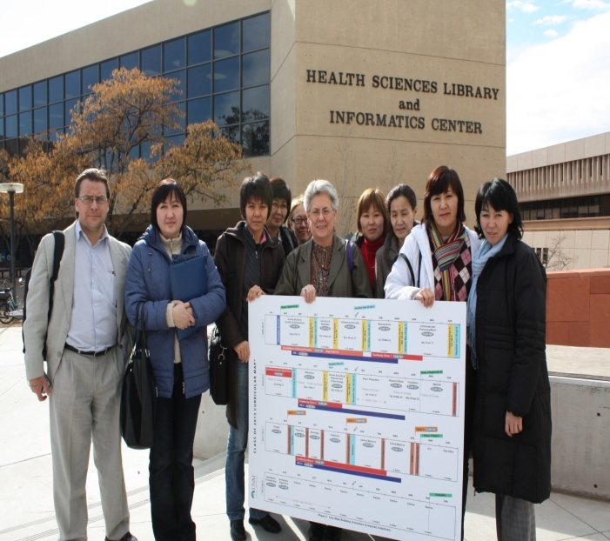

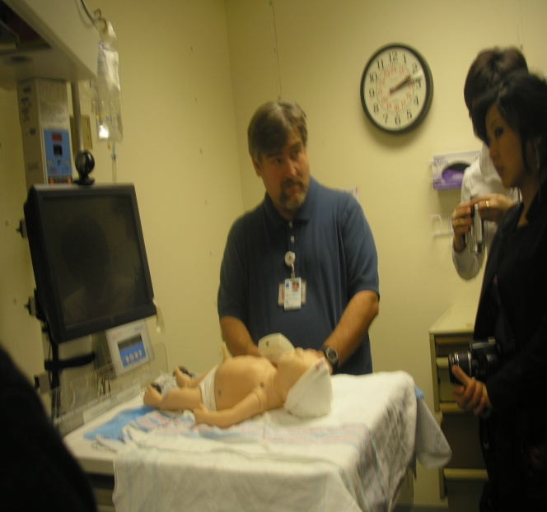


Slide 5

Существующие современные технологии обучения
TBL CBL RBL PBL ГОСКЭ
Case-study Блиц опрос
Работа в малых группах
Коммуникативный метод
Ролевые игры и симуляционное
обучение
Стандартизированный пациент (СП)
Пресс-конференция
Проблемная
Обзорная
Информационная
Интерактивная
ОСКЭ Групповой ОСКЭ
Портфолио
Дебаты
Развитие soft-skills 3D видео ролики
Программный комплекс интерактивных приложении (например, интерактивные тренажеры на портале trens.amu.kz и dl.amu.kz (виртуальный пациент, обучающие видеотренажеры /
видеолекции и др. контент /электронные учебники)
В дистанционном формате проводятся лекции с участием профессоров и доцентов вузов-стран-партнеров

Slide 6
Применяемые современные методы и инновационные методы обучения
Использование стандартизированного пациента
Объективный структурированный практический экзамен (ОСПЭ) / объективный структурированный клинический экзамен (ОСКЭ)
Клинические сценарии для высоко реалистичных манекенов
Деловые и ролевые игры
Разбор «завалов»
Мозговой штурм
Интегрированный клинический симпозиум и конференции (разбор медицинских ошибок)
Портал интерактивное обучение;
Методика CLIL (Content and Language Integrated Learning)
e-learning – видеотренажеры, видеолекции
Инновационные технологии обучения:
Проблемно-ориентированное обучение (PBL)
Проблемно-ориентированное обучение основанное на медицинских ошибках (D -PBL)
Командно-ориентированное обучение (TBL)
Случай-ориентированное обучение (CBL)
Ситуационно-ориентированное обучение (SBL)
Научно – ориентированное обучение (RBL)
Технологии проектного обучения (Project BL)
Метод по Колбу
Симуляционные технологии
Инновационные технологии

Slide 7
Достижение целей конечных результатов обучения
Компетентностный
подход
Применяемые современные методы и инновационные методы обучения
Знание и понимание в изучаемой области
CBL, PBL, TBL, STL, DSA, D-PBL, e-learning – видеотренажеры, видеолекции, Smart технологии, активные методы
CBL, PBL, продолжительный клинический случай (работа у постели больного), проведение
/асситирование при опиерациях, мини-клинический экзамен (МКЭ), симуляционные технологии, ОСКЭ, ОСПЭ, СП
Практические навыки
Коммуникативные навыки
TBL, SP, МКЭ, метод по Колбу, ролевые игры
Навыки научных исследований
Project-based learning, разбор с позиций доказательной медицины, актуализация СРО с направленностью на будущую специальность, RBL
Общая образованность
Развитие языковых компетенций – все технологии
Социально-этические
Разбор через интегрированный клинический симпозиум и конференции медицинских ошибок
Экономические и организационно-управленческие
TBL, Project-based learning, e-learning, активные методы обучения

Slide 8

Актуальность использования
ДОТ
Возможности Internet-технологии для студентов:
развивать технические навыки и умения, необходимые пользователям Internet для коммуникации и сбора информации;
следить за развитием и изменениями новых информационных технологий;
уметь синтезировать данные, приобретенные через Internet, в единое целое;
использовать различные поисковые системы.
Видеотехнология - внедрение в информационное обеспечение учебного процесса видеолекции. Достоинства видеолекции заключаются в том, что в них синтезированы основные дидактические возможности других экранно-звуковых средств, обеспечивающих познавательную деятельность максимально широким чувствительным восприятием.
Созданы каналы на платформах Youtube и Itube для загрузки видеолекций.

Slide 9
SWOT анализ при внедрении в практику обучения НОТ
Сильные (S)
Слабые (W)
Применение НОТ независимо от формы обучения, включая дистанционный формат обучения
Внедрение НОТ ориентированное на результат в разрезе курсов, например виды внедрения НОТ имеют различия на уровне бакалавриата, интернатуры, резидентуры и магистратуры
Привлечение независимых лиц, имеющих опыт внедрения в рецензируемой области с целью рационального оценивания и рекомендации по улучшению учебного процесса с применением НОТ
отсутствие реальной практики
дефицит базы сконструированных проблемных ситуации для конкретного результата обучения
Недостаточный пул тренеров по подготовке по всем направлениям современных технологии обучения в медицинском вузе
Неравномерное участие ППС кафедр в процессе применения/ внедрения новых образовательных технологий
S
W
Возможности (О)
Угрозы (Т)
Совершенствование/развитие педагогической компетенции ППС путем участия на курсах повышения квалификации, в том числе и в Школе молодого педагога
Регулярный мониторинг качества обучения и удовлетворенности обучающихся по применению на занятиях новых образовательных технологий
Обучение ППС на кафедре для применения/внедрения новых образовательных технологий на занятиях
O
T
Отсутствие интернета у обучающихся, либо он очень слабый, что не позволяет слушателям участвовать в онлайн занятиях
Не имеется достаточного материально – технического оснащения для проведения занятий с применением НОТ, особенно на клинических базах
Не полное закрепление полученных знаний на практике со стороны обученных ППС после прохождения курсов ПК из –за их загруженности на кафедре
Не все совместители владеют ИМО
Повышение инновационной компетентности ППС, их участие на международных и республиканских конкурсах («Педагогические инновации»)

Slide 10


Преимущества
при внедрении в практику обучения НОТ
Развитие компетентностно- ориентированного подхода в обучении
Развитие клинического мышления у студентов, навыков критического анализа и сбора информации при отсутствии доступа к реальным больным
Получение клинического опыта в виртуальной среде без рисков для пациента
Неограниченное число повторов отработки навыка, на практике и независимо от работы в клинике
Часть функций преподавателя берет на себя виртуальный тренажер;
Снижен стресс при первых самостоятельных манипуляциях.
Возможность оценки коммуникативных навыков обучающихся

Slide 11

Предложения
инновационные технологии
Инновационные технологии должны:
Способствовать достижению стратегических целей университета
Опираться на международный опыт, иметь под собой теоретические обоснование и способствовать достижению конечных результатов обучения
Пройти период пилотного внедрения
Внедрение:
Необходима программа обучения и развития ППС
Через проектный менеджмент
Анализ и устранение глубинных факторов, препятствующих и способствующих внедрению, а также оценка влияния инноваций на развитие компетенций обучающихся (научные исследования в сфере медицинского образования)

Slide 12
Предложения
дистанционные технологии обучения
эффективное использование смешанного обучения – очно-дистанционного
дистанционное обучение требует развития компетенций ППС в использовании форм, методов проведения занятий и разработку заданий для обучающихся отличных от очного обучения
новый формат методов обучения и заданий для достижения результатов обучения
использовать несколько основных платформ для дистанционного обучения с целью мониторинга образовательного процесса
повышение информационных компетенций ППС
дистанционное обучение позволит активнее развивать разработку и реализацию совместных образовательных программ между вузами
разработка открытых он-лайн курсов и предоставление вузам для предоставления обучающимся свободы выбора дисциплин (курсов) с последующим перезачетом достижений по этим дисциплинам в вузе основного обучения

Slide 13
Сравнительная карта медицинских ВУЗов
по технологиям обучения
Указаны Вузы имеющие уровень подготовки «Бакалавриат»

Slide 14
Технологии | ЮКМА | МУА | МУС | МУК | КРМУ | КазНМУ | ЗКМУ | КазМУНО | КМУ «ВШОЗ»
CBL, PBL, TBL, SBL, RBL, CLIL (Content and Language Integrated Learning); Project BL D -PBL | TBL CBL RBL PBL | + | + | + | TBL PBL CBL | CBL TBL PBL | + | TBL | PBL TBL
Soft skills (критическое мышление и др) | + | + | + | + | + | + | + | + | +
Ролевая игра, мозговой штурм, ситуационные задачи | + | + | + | + | + | + | + | + | +
Портал интерактивное обучение | видеоматериалы | интерактивные тренажеры на портале trens.amu.kz и dl.amu.kz | видеотренажеры видеолекции |  |  |  | +
Сценарии медицинской симуляции, Стандартизированные пациенты | + | + | + | + |  | + | +
Интегрированное обучение |  | + | + | + | лекции с междисциплинарным подходом с двумя лекторами, опережающая самостоятельная работа | +
Другие | + | метод по Колбу | + | выездная интернатура Портфолио | + | дебрифинг (тренинги в ЦПН), CBD, DOPS | + | дис куссия | Обучение+ консалтинг
Notes:
АО «КазМУНО» Внедрение двудипломной казахстанско-финской программы магистратуры по сестринскому делу

